Slide 1

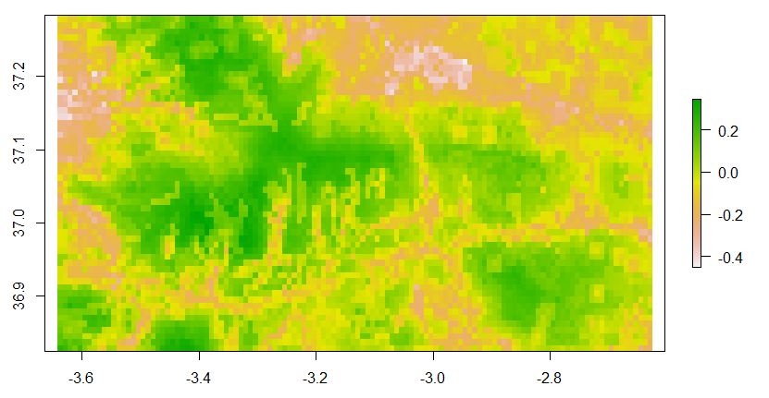
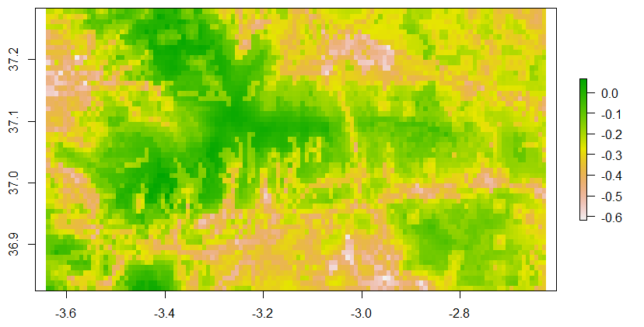
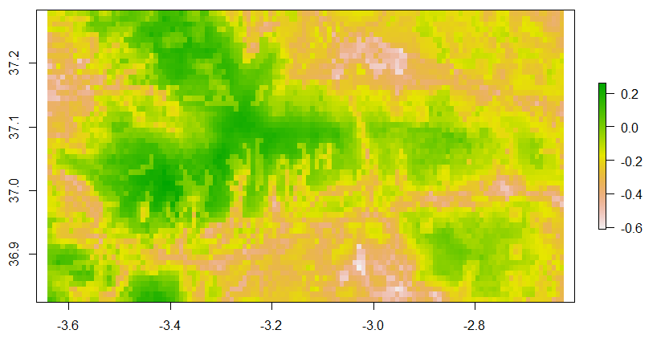
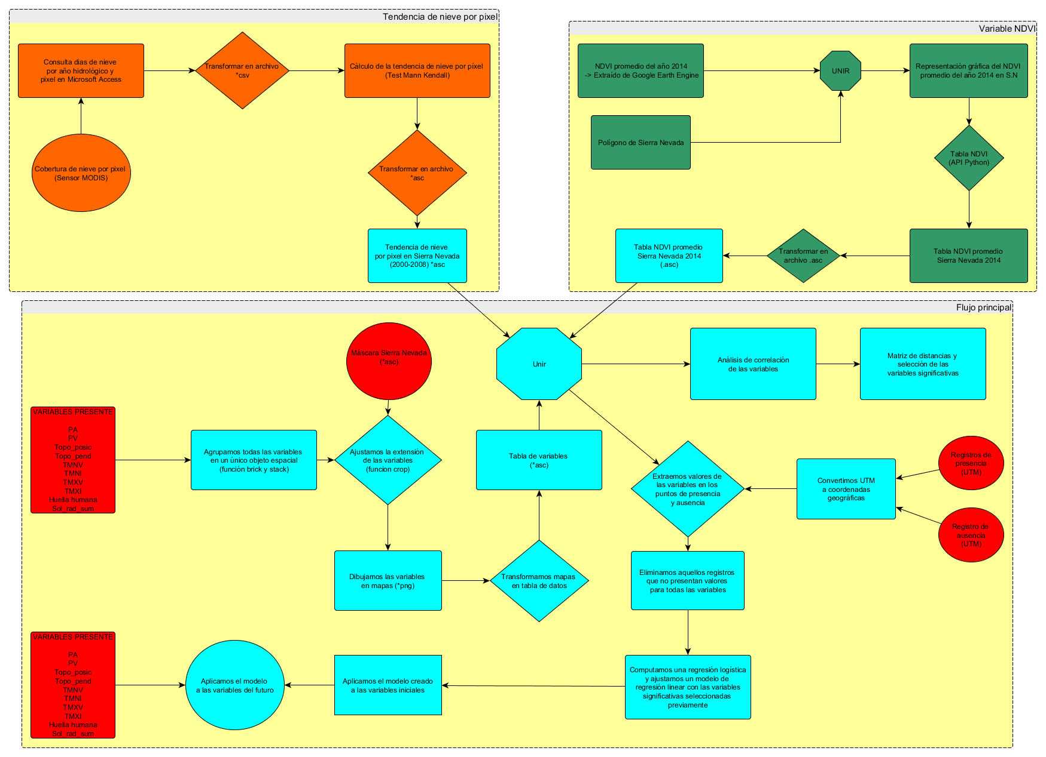
ESTIMACIÓN DE LA DISTRIBUCIÓN POTENCIAL DE ENEBROS PARA SU RESTAURACIÓN EN SIERRA NEVADA Antonio Millan¹ 1. Universidad de Granada. Reto Final Ecoinformática
INTRODUCCIÓN
El enebral-piornal es la formación vegetal más extendida de toda Sierra Nevada, distribuida a lo largo de la franja comprendida entre los 1800m, hasta los 3100 metros. Está caracterizado por las formas almohadilladas semiesféricas de sus componentes como respuesta a las condiciones ambientales.
Esta formación ha sufrido una presión antrópica directa relativamente escasa por lo que su área de ocupación se ha mantenido estable durante los últimos años. Sin embargo, se han llevado a cabo simulaciones de escenarios futuros que muestran un declive potencial muy acusado de estas comunidades. De acuerdo con algunos de estos modelos, el 74% de su distribución actual perdería sus condiciones de idoneidad para el desarrollo de las mismas. Uno de los factores que explicarían este retroceso sería el avance de las comunidades de robledales.
El proyecto LIFE ADAPTAMED tiene como objetivo atenuar los efectos negativos del Cambio Climático en los servicios ecosistémicos que tres ENP mediterráneos representativos (entre ellos Sierra Nevada) proporcionan a los habitantes locales y su sector socioeconómico. El presente proyecto pretende contribuir en la A5 (acción preparativa) para ayudar en la gestión presente y futura de las comunidades de enebrales de Sierra Nevada.
Los principales objetivos del trabajo son los siguientes:
Estudiar las condiciones de idoneidad futuras y simular la distribución potencial de las comunidades de enebrales.
Contribuir a la acción preparatoria del proyecto LIFE ADAPTAMED, desarrolando un mapa que indique a los gestores en qué lugares es más adecuado reintroducir enebros en función de las preferencias de hábitat que tiene esta especie.
Elaborar un modelo que nos permita evaluar el grado de impacto del cambio climático sobre la distribución de las comunidades de enebrales de Sierra Nevada.
RESULTADOS
Se elabora un modelo de distribución potencial de enebrales en Sierra Nevada a partir de variables de precipitación, temperatura, huella humana, factores topográficos y radiación solar.
Obtenemos mapas de idoneidad potencial tanto para el presente como para el futuro, desde 2020 hasta 2050.
Mapa distribución potencial presente
Mapa distribución potencial 2020
Mapa distribución potencial 2050
METODOLOGÍA
CONCLUSIONES
El Cambio Climático genera condiciones adversas para el desarrollo de los enebrales, aumentando las temperaturas y disminuyendo las precipitaciones.
En un período relativamente corto de tiempo (2020-2050), se producen cambios de gran dimensión que afectan notablemente la superficie de hábitat potencialmente ocupable por los enebrales.
El aumento de las temperaturas y la disminución de las precipitaciones provoca que el hábitat potencial de los enebros se desplace altitudinalmente a cotas más altas, disminuyendo el área potencialmente favorable para la reintroducción.
BIBLIOGRAFÍA
Benito de Pando, B. (2009). Ecoinformática apicada a la conservación: Simulación de efectos del cambio global en la distribución de la flora de Andalucía. Tesis Doctoral. Universidad de Granada. 308 páginas.
Lorite, J. (2001). La vegetación de Sierra Nevada. In: G. Blanca (ed). Flora amenazada y endémica de Sierra Nevada. Universidad de Granada. Consejería de Medio Ambiente. Junta de Andalucía. 25 – 45.

